Slide 1
SOLUCIONES ERP
Investigación
Rosangela de la Rosa Carrera
y
Walter Martín Lopes

Slide 2
Índice
Odoo (Software Libre)
Introducción
Historia y Evolución
Arquitectura funcional
Arquitectura tecnológica
Características técnicas
Requisitos
Soluciones sectoriales
SAP (Software Propietario)
Introducción
Historia y Evolución
Arquitectura funcional
Arquitectura tecnológica
Características técnicas
Requisitos
Soluciones sectoriales
Bibliografía

Slide 3
Odoo (Software Libre)

Slide 4
1. Odoo (Software Libre)
1.1. Introducción
Odoo es una suite belga de software de gestión empresarial que proporciona una diversidad de herramientas, entre las que se incluyen CRM, comercio electrónico, facturación, contabilidad, fabricación, gestión de almacenes, proyectos e inventario. La estructura de Odoo se compone de un marco o framework, con 30 módulos oficiales centrales y más de 24,700 módulos creados por la comunidad.
A partir de finales de 2022 la edición empresarial ofrece sus aplicaciones de manera gratuita, extendiendo la suite a más de 70 aplicaciones empresariales integradas.
Existe también una versión comunitaria de código abierto bajo la licencia GNU LGPLv3, lo que facilita que freelancers y organizaciones diseñen aplicaciones y módulos para su comercialización o distribución gratuita.
Odoo puede implementarse localmente en la infraestructura de una empresa o utilizarse como una solución SaaS lista para su uso.

Slide 5
1. Odoo (Software Libre)
1.2. Historia y Evolución
Odoo comenzó en 2005 de la mano de Fabien Pinckaers, fundado y actual CEO de Odoo, a través de un programa inicialmente llamando TinyERP (“pequeño ERP”), quien incluso compró el dominio SorrySAP.com para preparar el lanzamiento de su producto. Su objetivo era cambiar el mercado de los sistemas de gestión empresarial con una solución de código abierto, y la primera versión salió con una licencia GPL en febrero de ese año .
En 2013 la compañía ganó un Deloitte Award por ser la compañía con más crecimiento en Bélgica (con un crecimiento de 1549% en cinco años). Sin embargo, este nombre inicial era una limitación y, eventualmente, TinyERP pasó a llamarse OpenERP; esto lanzó una época de gran crecimiento, con dos millones de usuarios y 1000 instalaciones al día.
Así, en 2014 Odoo recibió 10$ millones de dólares para fortalecer sus esfuerzos de marketing y ventas y se tomó la decisión de cambiar el nombre nuevamente, esta vez a Odoo, el cual buscaba reflejaba mejor su visión de ofrecer un paquete de software simple y fácil de usar, con los clientes y usuarios como elemento central.

Slide 6
1. Odoo (Software Libre)
1.2. Historia y Evolución
A la par que se cambió el nombre también se introdujo una versión de pago para empresas, además de una edición de la comunidad gratuita, lo que impulsó aún más el crecimiento de la empresa ya que permitió financiar el desarrollo del producto. También se lanzó la versión 8, con CMS y eCommerce y más de 3000 módulos.
En 2015 Inc. Magazine incluyó a Odoo en la lista de las 5000 empresas privadas europeas con mayor crecimiento y en 2021 ya tenían más de 5 millones de clientes.
En 2022 Odoo contaba con casi 3000 empleados alrededor del mundo y actualmente continúa su crecimiento.

Slide 7
1. Odoo (Software Libre)
1.3. Arquitectura funcional
Odoo es conocido por su modularidad; la arquitectura modular permite a las empresas comenzar con un módulo y añadir más según sus necesidades. Algunos módulos clave son:
CRM (Gestión de Relaciones con Clientes):
Permite gestionar y rastrear las interacciones con posibles clientes y oportunidades. A través del CRM, las empresas pueden segmentar su audiencia, programar reuniones, y tener un seguimiento de las conversaciones y negociaciones.
Ventas:
Más allá de la gestión de cotizaciones y pedidos, este módulo permite configurar listas de precios, descuentos, y productos. Además, se puede rastrear el historial de comunicación con clientes y generar reportes de ventas.
Inventario:
Facilita el seguimiento de productos desde el proveedor hasta el cliente. Se puede configurar múltiples ubicaciones, rutas de entrega, y reglas para manejo automático de stock.

Slide 8
1. Odoo (Software Libre)
1.3. Arquitectura funcional
Compra:
Automatiza el proceso de adquisición, desde la solicitud de cotización hasta la recepción de productos. Permite el manejo de proveedores, órdenes de compra y seguimiento de entregas.
Contabilidad:
Integra la información financiera en tiempo real, desde las facturas hasta los estados de cuenta. Ofrece herramientas para la conciliación bancaria, seguimiento de deudas y acreedores, y reportes contables.
Fabricación:
Administra la producción a través de órdenes de trabajo. Puede gestionar listas de materiales, órdenes de producción, y rastreo de costos. Además, permite la planificación basada en la demanda.
Sitio Web:
Es más que un simple constructor: permite integrar el catálogo de productos, carrito de compras y pagos en línea. También ofrece herramientas de SEO y diseño personalizable.

Slide 9
1. Odoo (Software Libre)
1.3. Arquitectura funcional
Recursos Humanos:
Gestiona desde la contratación hasta la desvinculación de empleados. Incluye módulos de evaluación, gestión de vacaciones, beneficios, y más.
Proyectos:
Permite la creación y gestión de proyectos, tareas y sub-tareas. Se integra con otros módulos para facturar horas de trabajo o rastrear costos.
Punto de Venta (PoS):
Diseñado para negocios que tienen operaciones de venta directa al público, como tiendas y restaurantes. Permite el registro de ventas, manejo de diferentes métodos de pago, e integración con inventario. Posee una interfaz amigable y puede operar en dispositivos táctiles.
Además, Odoo no solo tiene módulos de negocio, también ofrece módulos de diseño que permiten a las empresas personalizar la apariencia de sus aplicaciones, y módulos técnicos, que ofrecen herramientas para desarrolladores y administradores. Por ejemplo:

Slide 10
1. Odoo (Software Libre)
1.3. Arquitectura funcional
Módulos de diseño:
Studio: Personalización de aplicaciones sin programación.
Theme Kit: Temas y plantillas para personalizar sitios web y portales.
Módulos técnicos:
Debugger: Herramientas para identificar y resolver problemas.
Automated Actions: Creación de acciones automáticas basadas en condiciones específicas.
Developer Mode: Acceso a características y herramientas avanzadas para desarrollo y configuración.
Odoo también posee otros módulos interesantes como gestión de suscripciones, facturación, e-learning, automatización de marketing, evaluaciones de empleados…

Slide 11
1. Odoo (Software Libre)
1.4. Arquitectura tecnológica
Base de Datos: PostgreSQL
Lenguajes: Principalmente Python y JavaScript para el lado del cliente. Utiliza XML y CSV para la importación/exportación de datos.
Interfaces de acceso:
Web: Odoo se accede principalmente a través de navegadores web, lo que permite una interfaz uniforme en cualquier dispositivo con capacidad de navegación.
Aplicaciones móviles: Ofrece aplicaciones móviles para Android e iOS. Estas aplicaciones están disponibles en las respectivas tiendas oficiales Google Play Store y Apple App Store. A través de ellas los usuarios pueden acceder y gestionar su instancia de Odoo desde dispositivos móviles de manera cómoda y eficiente.
Plataformas HW y SW:
HW (Hardware): Para Odoo, mientras el hardware cumpla con los requisitos mínimos de rendimiento, puede ejecutarse sin problemas.
SW (Software): Odoo es independiente del sistema operativo, lo que significa que permite ejecutarse en cualquier SO que soporte sus requisitos.

Slide 12
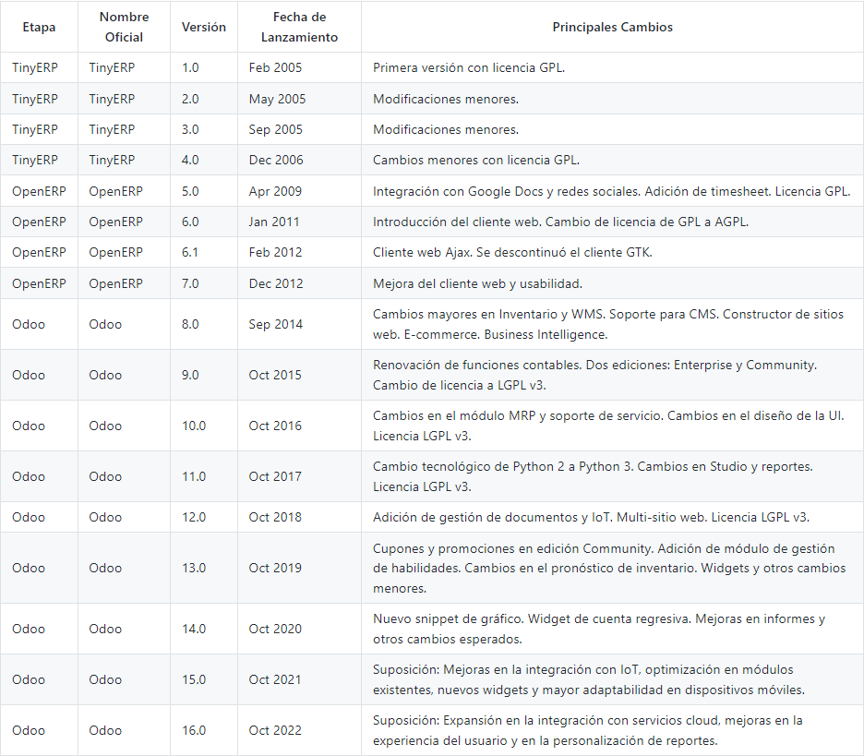
1. Odoo (Software Libre)
1.5. Características técnicas
Versiones: Odoo tiene versiones que van desde la 5 hasta la 15 (hasta 2022). Cada año, Odoo lanza una nueva versión con mejoras y características adicionales.

Slide 13
1. Odoo (Software Libre)
1.5. Características técnicas
Licencia:
Versión Community (gratis): La versión Comunidad de Odoo es gratuita para que todos la utilicen y contiene alrededor del 80% de todas las funcionalidades de Odoo. Tiene licencia LGPL, con un código fuente público.
Versión Enterprise (de pago): la versión Enterprise es más completa, e incluye costes no solo de software sino también costes adicionales, como costes de alojamiento o migración. Esta, sin embargo, cuenta con una licencia que permite acceder al código fuente al usuario final, pero no permite su distribución.
El precio mensual de la versión estándar es de 11.90€ y de 17.90€ para la versión personalizada. La opción anual vale 14.80€ para la estándar y 22.40€ la personalizada.

Slide 14
1. Odoo (Software Libre)
1.5. Características técnicas
Socios:
Odoo cuenta con una red de socios, que son personas que ayudan a las empresas con la implementación y el uso de Odoo y son quienes proporcionan Odoo Enterprise. Los socios tienen diferentes niveles, y necesitan certificaciones para subir de nivel.
Usuarios simultáneos:
Depende del hardware del servidor y la configuración, pero puede soportar a miles de usuarios con la configuración adecuada.
API:
Odoo ofrece una API que facilita la integración con otras herramientas y sistemas.

Slide 15
1. Odoo (Software Libre)
1.6. Requisitos
Hardware:
La elección del hardware está fuertemente influenciada por el número de usuarios simultáneos y los módulos activados en Odoo. Para pequeñas empresas:
Procesador: Al menos un procesador de dos núcleos a 2 GHz o más rápido.
RAM: Mínimo de 2 GB. Sin embargo, a medida que se incrementa el número de usuarios o se activan más módulos, se podría requerir 4 GB o más.
Almacenamiento: Al menos 10 GB de espacio libre en disco. Para mejor rendimiento, es recomendable optar por un disco SSD.
Conexión de red: Una conexión estable, especialmente si se planea acceder a Odoo de manera remota o si se tienen múltiples ubicaciones.

Slide 16
1. Odoo (Software Libre)
1.6. Requisitos
Software:
Sistema operativo: Aunque Odoo es independiente del sistema operativo, comúnmente se instala en sistemas Linux (como Ubuntu o CentOS) debido a su estabilidad y facilidad de configuración así como su robustez y eficiencia.
Base de datos: PostgreSQL es esencial, ya que es la única base de datos soportada por Odoo
Dependencias: Python es el lenguaje principal de Odoo. Es necesario tener instalado Python junto con ciertos paquetes y librerías específicas para garantizar el correcto funcionamiento de Odoo. Estas dependencias pueden variar según la versión de Odoo y los módulos que se quieran instalar.
Estos son requisitos generales y pueden variar según las especificidades de cada implementación de Odoo.

Slide 17
1. Odoo (Software Libre)
1.7. Soluciones sectoriales
Odoo ofrece soluciones para diferentes sectores, como manufactura, retail, servicios, etc. Además, debido a su naturaleza de código abierto, se pueden desarrollar soluciones personalizadas para sectores específicos. Algunas de las soluciones sectoriales que ofrece Odoo son:
Manufactura: Odoo facilita a las empresas manufactureras la gestión integral de la producción, abarcando desde la planificación hasta el seguimiento en tiempo real, incorporando herramientas de calidad y mantenimiento.
Retail (Minorista): Odoo brinda a las empresas minoristas un sistema de punto de venta compatible con diversos hardwares y una plataforma unificada para gestionar inventarios, ventas y clientes.
Servicios: Proporciona a las empresas de servicios herramientas para gestionar proyectos, planificar tareas y facturar, permitiendo un seguimiento eficiente de las horas trabajadas.
Educación: Las instituciones educativas pueden usar Odoo para administrar aspectos escolares, seguimiento estudiantil y gestión de horarios.
Salud: Odoo ofrece un módulo de salud para gestionar aspectos como pacientes, citas y prescripciones en instituciones de salud.

Slide 18
SAP (Software Propietario)

Slide 19
SAP (Software Propietario)
2.1. Introducción
SAP, originalmente fundada en 1972 bajo el nombre "Systemanalyse und Programmentwicklung" (que se traduce como "Análisis de Sistemas y Desarrollo de Programas"), inició como una pequeña asociación privada. Sin embargo, con la visión de transformarse en una empresa líder en soluciones tecnológicas, comenzó un proceso de transición en 1976. Este período culminó en 1981, cuando la compañía adoptó oficialmente el nombre "Systeme, Anwendungen und Produkte in der Datenverarbeitung" (SAP GmbH). Más adelante, en 2005, la empresa evolucionó nuevamente, adoptando la denominación SAP AG.
Con su sede principal en Alemania, SAP ha extendido su presencia globalmente, estableciendo oficinas en 180 países. La vasta infraestructura de la empresa se respalda con un equipo de más de 111,961 profesionales dedicados. A lo largo de los años, SAP ha establecido colaboraciones estratégicas con algunas de las empresas más reconocidas a nivel mundial, incluyendo gigantes como Microsoft, Coca Cola y General Motors. Estas alianzas reflejan el compromiso de SAP con la innovación y su capacidad para adaptarse y satisfacer las necesidades cambiantes de la industria y el mercado global.

Slide 20
SAP (Software Propietario)
2.2. Historia y Evolución
SAP AG fue fundada en 1972 en Mannheim, Alemania, por cinco ex ingenieros de IBM con el objetivo de desarrollar software para procesamiento de datos en tiempo real. En 1973, lanzaron su primer sistema de contabilidad financiera, que permitiría a los clientes gestionar sus compras, gestión de inventario y verificación de facturas en un sistema integrado. En 1976, se convirtió en una corporación hola nacho te quiero GmbH y en 1981 lanzó SAP R/2, expandiendo su base de clientes significativamente. En 1988, SAP se convirtió en una empresa de capital abierto, alcanzan a su cliente número 1000 (Dow Chemicals) y abren oficinas en Dinamarca, Italia, Suecia y Estados Unidos.
A principios de los 90, SAP ya tenía presencia en 31 países. En 1992, presentaron SAP R/3; un año después se asocia con Microsoft para portar esta nueva versión a Windows NT. SAP continuará creciendo en los años siguientes, alcanzando una fuerza laboral de casi 13,000 empleados en 1997 y generando más de 6,000 millones de marcos alemanes. en 1999, introdujeron mySAP.com, una combinación de soluciones de comercio electrónico con las aplicaciones de SAP R/3.

Slide 21
SAP (Software Propietario)
2.2. Historia y Evolución
Para el 2000, se establecieron como líderes en soluciones de software de comercio electrónico y en 2004 lanzaron SAP Netweaver, un gran éxito. En 2006, introdujeron SAP ERP dirigido a pequeñas y medianas empresas, el cual se complementa con sus soluciones correspondientes, SAP All-in-One y SAP Business One . A partir de 2008, realizaron adquisiciones clave como Business Objects y Sybase.
En 2011, lanzaron SAP HANA, revolucionando el análisis de datos en tiempo real,ya que permite a las empresas analizar datos en segundos, frente a los días o semanas que eran habituales, y en 2015 presentaron SAP Business Suite for SAP HANA.

Slide 22
SAP (Software Propietario)
2.3. Arquitectura funcional
SAP es una de las soluciones ERP más robustas y completas del mercado. Cuenta con una amplia variedad de módulos que se adaptan a diferentes necesidades empresariales:
FI (Financial Accounting):
Este módulo gestiona todas las necesidades de contabilidad financiera de una empresa, incluyendo la contabilidad general, cuentas por cobrar, cuentas por pagar, activos fijos y gestión de caja y bancos.
CO (Controlling):
Centrado en la contabilidad interna. Este módulo permite a las empresas realizar un seguimiento y gestión de sus costos. Ayuda a monitorear, gestionar y reportar sobre los costos basados en departamentos, proyectos, productos y otros segmentos.
MM (Materials Management):
Gestiona todos los procesos relacionados con la adquisición y gestión de materiales, desde la planificación y control de compras, gestión de inventario, hasta la facturación

Slide 23
SAP (Software Propietario)
2.3. Arquitectura funcional
SD (Sales and Distribution):
Se encarga de todas las operaciones de venta, desde la captación de pedidos, pasando por el envío hasta la facturación al cliente. También gestiona las relaciones con los clientes y las funciones post-venta.
CRM (Customer Relationship Management):
Facilita la gestión de relaciones con los clientes, incluyendo ventas, servicio al cliente y campañas de marketing.
WM (Warehouse Management):
Proporciona herramientas para gestionar operaciones de almacén, desde el ingreso de mercancías, ubicación y movimiento de inventario, hasta el despacho.
SAP Fiori: Es una iniciativa de SAP para ofrecer una experiencia de usuario renovada y moderna. SAP Fiori presenta aplicaciones que son utilizadas con mayor frecuencia, presentadas de manera intuitiva y accesible desde cualquier dispositivo. Estas aplicaciones se diseñan teniendo en cuenta la simplicidad y la facilidad de uso, haciendo su uso más eficiente.

Slide 24
SAP (Software Propietario)
2.4. Arquitectura tecnológica
BD: El motor de base de datos predeterminado de SAP es SAP HANA, una plataforma de datos en memoria de alto rendimiento. Sin embargo, SAP también es compatible con otras bases de datos líderes como Oracle, Microsoft SQL Server y IBM DB2, aunque la tendencia es cambiar hacia SAP HANA debido a sus capacidades avanzadas y optimizaciones específicas para SAP.
Lenguajes: El lenguaje de programación principal de SAP es ABAP (Advanced Business Application Programming), que ha sido el pilar de la personalización y desarrollo en SAP durante décadas. Además, SAP también ha incorporado otros lenguajes y tecnologías, especialmente en la plataforma SAP HANA, como SQLScript, Java y JavaScript.
Interfaces de acceso:
SAP GUI (Graphical User Interface): Es la interfaz de usuario tradicional para acceder a SAP desde ordenadores de escritorio. Proporciona acceso a las transacciones y funciones de SAP en una interfaz basada en Windows.

Slide 25
SAP (Software Propietario)
2.4. Arquitectura tecnológica
SAP Fiori: Es una experiencia de usuario moderna para SAP, que ofrece una interfaz intuitiva y fácil de usar. Fiori se puede acceder desde navegadores web y también tiene aplicaciones móviles para Android e iOS. Está diseñado para simplificar las tareas comunes y mejorar la eficiencia del usuario.
Web Dynpro: Es otra tecnología de interfaz de usuario que permite desarrollar aplicaciones web interactivas para SAP.
Plataformas HW y SW:
HW (Hardware): Los requisitos de hardware para SAP varían según la versión, el módulo y la carga de trabajo esperada. Sin embargo, debido a la naturaleza robusta y empresarial de SAP, generalmente se recomienda hardware de alta gama. Con la introducción de SAP HANA, se requiere hardware optimizado para procesamiento en memoria, con una combinación de CPUs de alto rendimiento, memoria RAM abundante y almacenamiento rápido.

Slide 26
SAP (Software Propietario)
2.4. Arquitectura tecnológica
SW (Software): Tradicionalmente, SAP ha sido ejecutado en sistemas operativos como UNIX, Linux y Windows. Con la adopción de SAP HANA, Linux ha ganado importancia, en particular versiones adaptadas para HANA, como SUSE Linux Enterprise Server (SLES) y Red Hat Enterprise Linux (RHEL). Aunque SAP puede ejecutarse en diversas plataformas, las elecciones del sistema operativo y la base de datos deben ser compatibles entre sí y con la versión específica de SAP.

Slide 27
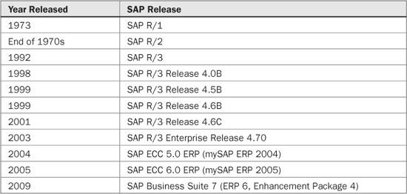
SAP (Software Propietario)
2.5. Características técnicas
Versiones:
SAP R/3: Es una de las versiones más antiguas de SAP y se basa en una arquitectura cliente-servidor de tres niveles.
SAP ECC (ERP Central Component): Es la evolución de SAP R/3 .Integra diferentes módulos, como finanzas, logística y recursos humanos, en un sistema unificado.
SAP S/4HANA: Incluye simplificaciones en términos de modelo de datos, interfaz de usuario y experiencia del cliente, y se presenta tanto en versiones locales como en la nube.

Slide 28
SAP (Software Propietario)
2.5. Características técnicas
Licencia: SAP ofrece diferentes modelos de licenciamiento basados en las necesidades del negocio. Tradicionalmente, las licencias se basan en el número de usuarios, diferenciándose entre usuarios profesionales, limitados, entre otros. También hay licencias basadas en volumen de procesos o transacciones. Con la evolución hacia la nube y SAP S/4HANA, SAP ha introducido modelos de licenciamiento más flexibles y adaptados a escenarios en la nube.
Usuarios simultáneos: SAP es conocido por su capacidad para soportar a grandes corporaciones con miles de usuarios simultáneos. La cantidad exacta de usuarios que un sistema SAP puede soportar de manera efectiva depende de la configuración del hardware, la optimización del sistema y la naturaleza de las operaciones realizadas. Sin embargo, con la configuración adecuada y el hardware optimizado, SAP puede gestionar sin problemas la carga de trabajo de grandes corporaciones multinacionales.

Slide 29
SAP (Software Propietario)
2.5. Características técnicas
Herramientas en la nube:
SAP Cloud Platform (SCP): Es la plataforma en la nube de SAP que permite a las empresas desarrollar, desplegar y gestionar aplicaciones en la nube. SCP proporciona servicios y capacidades para extender aplicaciones existentes, integrar diferentes soluciones y desarrollar aplicaciones personalizadas en la nube.
SAP S/4HANA Cloud: Es la versión en la nube de SAP S/4HANA, que permite a las empresas disfrutar de los beneficios de S/4HANA sin la necesidad de mantener infraestructura local.

Slide 30
SAP (Software Propietario)
2.6. Requisitos
Hardware:
Procesador: Se recomiendan servidores multi-core. El número exacto de núcleos dependerá de la implementación, pero es común utilizar configuraciones que van desde 8 núcleos hasta 64 núcleos o más para grandes implementaciones.
RAM: Las configuraciones básicas pueden comenzar con 64 GB. Sin embargo, para SAP HANA, el sistema puede requerir varios terabytes de RAM, dependiendo del volumen de datos y las operaciones.
Almacenamiento: Es fundamental contar con discos SSD para un rendimiento rápido, y el espacio necesario puede alcanzar varios terabytes en grandes implementaciones.
Conexión de red: Se necesita una conexión de alta velocidad y baja latencia, especialmente si la arquitectura es distribuida o si hay acceso remoto.

Slide 31
SAP (Software Propietario)
2.6. Requisitos
Software:
Sistema operativo:
Para SAP HANA, las distribuciones de Linux más utilizadas son SUSE Linux Enterprise Server (SLES) y Red Hat Enterprise Linux (RHEL).
Para versiones anteriores de SAP se pueden utilizar Windows Server o diferentes distribuciones de Linux.
Base de datos:
SAP S/4HANA se optimiza para SAP HANA.
Las versiones anteriores, como SAP ECC, admiten varias bases de datos, incluyendo Oracle, Microsoft SQL Server y IBM DB2.
Dependencias:
El lenguaje de programación principal es ABAP.
Algunos componentes de SAP pueden requerir Java. Además, con SAP HANA, otros lenguajes como SQLScript y JavaScript se vuelven relevantes.

Slide 32
SAP (Software Propietario)
2.7. Soluciones sectoriales
SAP ha creado soluciones específicas para diversas industrias, adaptando sus herramientas a las necesidades únicas de cada sector, algunas son:
Petróleo y Gas: Herramientas para la gestión de los recursos, desde la exploración hasta la distribución, incluyendo logística y gestión financiera.
Retail (Minorista): Enfocado en la cadena de suministro, gestión de inventarios y la experiencia del cliente, facilitando el comercio omnicanal y análisis del comportamiento del consumidor.
Servicios Financieros: Soluciones para bancos y aseguradoras que cubren la gestión de riesgos, banca core y análisis financiero. Incorpora tecnologías emergentes como blockchain.
Salud: Ofrece herramientas para la gestión hospitalaria, atención al paciente y gestión de registros médicos electrónicos.
Manufactura: Cubre la planificación de la producción, gestión de calidad y la integración con tecnologías IoT para una manufactura inteligente.
Bienes Raíces: Facilita la gestión de propiedades, arrendamientos y planificación de proyectos inmobiliarios.

Slide 33
SAP (Software Propietario)
2.7. Soluciones sectoriales
Sector Público: Soluciones para entidades gubernamentales que abordan la gestión financiera, recursos humanos y servicios ciudadanos.
Cada solución sectorial de SAP está diseñada con las mejores prácticas de la industria, asegurando que las empresas puedan optimizar sus operaciones y mantenerse a la vanguardia en su sector.

Slide 34
BIBLIOGRAFÍA

Slide 35
Bibliografía
https://www.odooexperts.nl/en_US/blog/blog-70/what-is-odoo-98
https://en.wikipedia.org/wiki/Odoo
https://www.odoo.com/es_ES/blog/odoo-news-5/the-odoo-story-56
https://www.agiratech.com/the-story-and-the-timeline-of-odoo
https://es.wikipedia.org/wiki/SAP
https://www.sap.com/about/company/history.html
https://scantopdf.com/es/blog/the-history-of-sap/
https://erp.today/fifty-years-and-counting/
https://www.sap-ps.net/sap-history

